Slide 1
ADET DÜZENSİZLİKLERİNE YAKLAŞIM
AİLE HEK ANA BİLİM DALI
ARAŞ. GÖREVLİSİ DR. DİLEK ÇELİK

Slide 2
SUNUM PLANI
Adet düzensizliğinde terminoloji
Menstural siklus fizyolojsi
Amenoreye yaklaşım
Anormal uterin kanamalar
Anormal uterin kanamalara yaklaşım
Kaynaklar

Slide 3
AMAÇ
Adet düzensizlikler ve vajinal kanama hakkında bilgi vermek.

Slide 4
Anormal uterin kanamalar (AUK) klinik pratikte aile hekiminin sık karşılaştığı jinekolojik yakınmalar arasında olup hayat boyunca kadınların %30’unu etkiler.
AUK’un yaklaşık 2/3’ü organik nedenlerle meydana gelir. Kalan 1/3’ünü oluşturan disfonksiyonel uterin kanamalar (DUK), uterustan adet dışında oluşan, organik bir neden olmayan kanamaları ifade eder
Genelde hormonal sebeplerle meydana gelen anovulatuvar kanamalardır. Ancak ovulatuvar olan DUK da görülür. Tanı için organik bir neden, gebelik, sistemik bir hastalık varlığı olmamalıdır. Kanama genellikle süre, miktar ve sıklık açısından fazladır.
Aile hekimine en sık başvuru, menstrüel kanamanın süre olarak uzun ve miktar olarak fazla olması olup, her yıl 30-49 yaş arası kadınların 20’de biri aile hekimlerine bu nedenle başvurmaktadır.
DUK, jinekolojik şikayetlerin %10-15’ini oluşturur. En fazla (%70) hormonal değişikliklerin görüldüğü perimenarşal (ilk adet olunan dönem) ve perimenopozal dönemde ortaya çıkar. %30 kadar kısmı ise üreme döneminde (18-45 yaş) görülür.
Ovulatuvar olanların oranı %10’dur ve bunlar genellikle üreme döneminde görülür. Anovulatuvar olanlar ise %90 oranında perimenarşal ve perimenopozal dönemde görülürler.

Slide 5
ADET DÜZENSİZLİKLERİNDE TERMİNOLOJİ
Normal menstural siklus: 21-35 gün uzunluğunda, menstural kanama 2-7 gün sürmekte, kanama miktarı 80 ml’den fazla olmamakta
Siklus uzunlukları arasındaki fark 7-9 günden fazla değilse düzenli siklus olarak kabul edilmekte
Menstural siklusun normal paterninin dışındaki durumları tanımlamak için menoraji, metroraji, polimenore, oligomenore, hipomenore, hipermenore terimleri kullanılmakta

Slide 6
TANIMLAMALAR
Aralık Süre Miktar
Oligomenore >35gün Normal Normal
Polimenore <21gün Normal Normal
Menoraji Regüler Uzamış Artmış
Metroraji İrregüler Uzayabilir Normal
Menometroraji İrregüler Uzun Artmış
Hipermenore Regüler Normal Artmış
Hipomenore Regüler Normal Azalmış

Slide 7
NORMAL ADET DÖNGÜSÜ
ENDOMETRIUM
RAHİM AĞZI VE RAHİM AĞZI MUKUSU
VAJİNA
YUMURTALIK
FOLİKÜLOGENEZ KRONOLOJİSİ

Slide 8
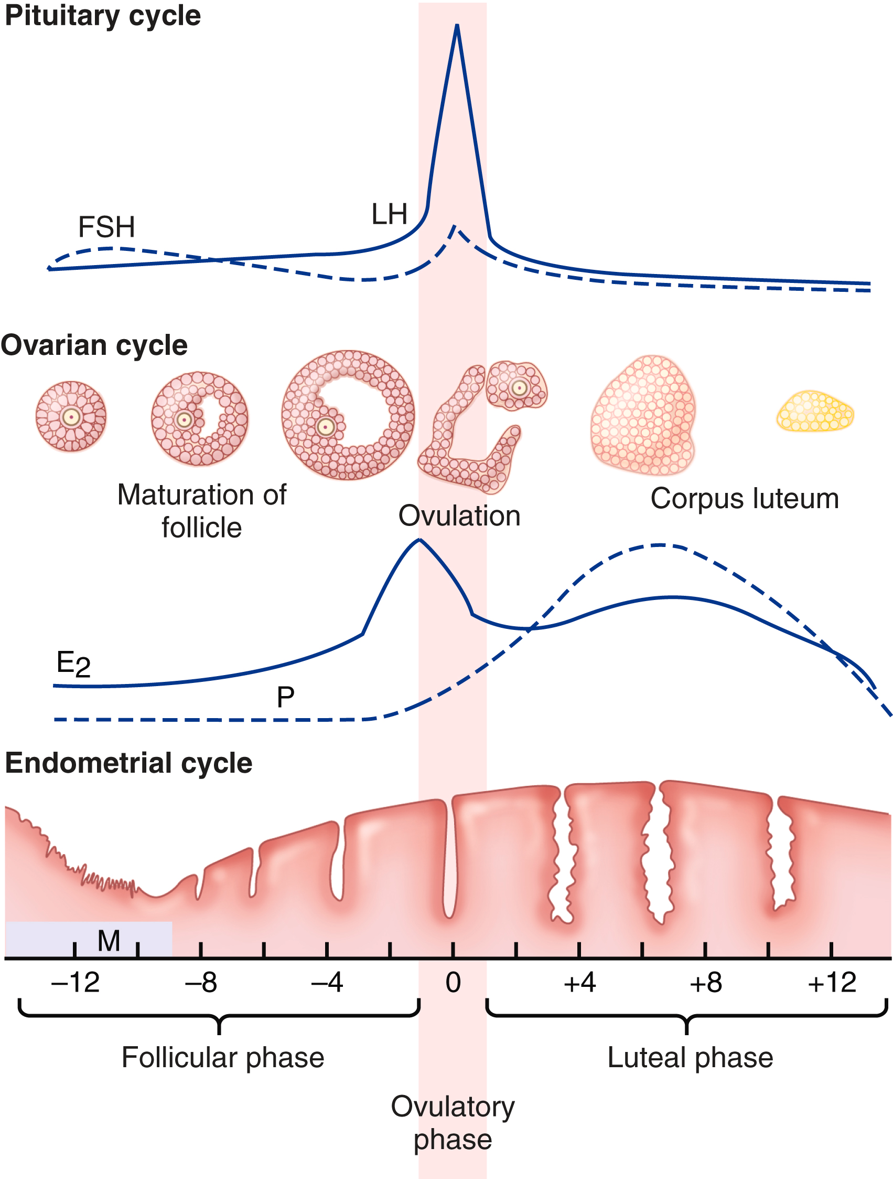
NORMAL ADET DÖNGÜSÜ
ENDOMETRİUM
Endometrium, korpus luteum progesteron salgılamayı bıraktığında adet kanamasıyla sonuçlanan histolojik ve sitolojik değişikliklere uğrar .
Endometriumun bazal tabakası daha sonra uterus boşluğunu kaplayan kompakt epitel hücrelerinin yüzeysel tabakasını ve süngerimsi bir ara tabakayı yeniden oluşturur.
Endometrial bezler östrojenin etkisi altında çoğalır ve mukoza kalınlaşır.
Luteal fazda bezler kıvrılır ve salgılayıcı hale gelir, stromada damarlanma artar ve ödem oluşur. Estradiol ve progesteron azaldığında stroma ödemli hale gelir, endometrial ve kan damarı nekrozu oluşur, hem yüzeysel epitel hücreleri hem de süngerimsi doku dökülür ve kanama meydana gelir.
Prostaglandinlerin lokal salınımı vazospazmı başlatabilir, bu da iskemik nekroza ve adet kanamasına eşlik eden uterus kasılmalarına neden olabilir. Prostaglandin sentetaz inhibitörleri adet kramplarını hafifletebilir.
Histolojik değişiklikler karakteristiktir, bu nedenle endometrial biyopsiler döngünün evresini belirleyebilir ve endometriumun gonadal steroidlere yanıtını değerlendirebilir.

Slide 9
NORMAL ADET DÖNGÜSÜ
RAHİM AĞZI VE RAHİM AĞZI MUKUSU
Foliküler fazda, östrojenin bir sonucu olarak servikal vaskülarite, konjesyon ve ödem artar. Servikal mukus miktar olarak (10 ila 30 kat) ve elastikiyet olarak artar. Sözde eğreltiotu belirginleşir.
Progesteron, servikal mukusun kalınlaşmasını, elastikiyet kaybını ve eğreltiotu yeteneğinin kaybını uyarır.

Slide 10
NORMAL ADET DÖNGÜSÜ
VAJİNA
Düşük östrojen soluk, ince vajinal epitel ile ilişkilidir. Östrojenler arttıkça, kornifiye epitel hücrelerinin sayısı artar.
Daha sonra, progesteron kornifiye hücrelerin yüzdesini azaltır ve önceden kornifiye olmuş ara hücrelerin sayısını artırır, böylece artan hücresel döküntü ve dökülmüş hücrelerin kümelenmesiyle sonuçlanır.
Vajinal epiteldeki histolojik değişiklikler östrojen durumunun hassas göstergeleridir.

Slide 11
NORMAL ADET DÖNGÜSÜ
YUMURTALIK
Yumurtalıklar, foliküler faz sırasında preovulatuar aşamaya kadar büyüyen ve gelişen tek bir baskın graaf folikülü üretir. Bu süreç, folikül duvarını oluşturan granüloza hücreleri üzerinde folikül uyarıcı hormon (FSH) ve luteinize edici hormonun (LH) kombine etkisiyle estradiol biyosentezini artırmak için gerçekleşir.
LH dalgalanması, olgun döllenebilir oositin salgılanmasına neden olmak için preovulatuar folikül üzerinde etki eder. Yumurtlamadan sonra, folikül duvarı progesteron ve estradiol üreten korpus luteuma dönüşür. İmplantasyon gerçekleşmezse, korpus luteum luteolize uğrar ve hormon üretimini durdurur. Geç luteal fazda, başka bir baskın folikül gelişir ve yeni bir adet döngüsü başlar.

Slide 12
NORMAL ADET DÖNGÜSÜ
FOLİKÜLOGENEZ KRONOLOJİSİ
Preovulatuar folikül, büyüyen folikül havuzuna ilkel bir folikül alındığında gelişimine başlar. Folikülogenezin iki ana fazı preantral (gonadotropin bağımsız) ve antral (gonadotropin bağımlı) fazlardır .İlk faz, oositin büyümesi ve granüloza hücrelerinin çoğalmasıyla karakterizedir. Yavaş ilerleyen preantral folikülogenez en az 300 gün gerektirir.
İkinci fazda granüloza ve teka hücreleri çoğalır ve antrum genişler. Graaf folikülü gelişimi nispeten hızlı bir şekilde artar. Yumurtlayacak olgun graaf folikülünün antral fazı tamamlaması 40 ila 50 gün sürer.

Slide 13
NORMAL ADET DÖNGÜSÜ
SEÇİM
Baskın folikül, önceki adet döngüsünün luteal fazının sonunda bir kohorttan seçilir. Seçilen folikülün yumurtlama aşamasına gelişmesi için 20 güne ihtiyacı vardır.
Döngünün midluteal fazından kısa bir süre sonra, granüloza hücreleri mitoz oranında keskin bir artış gösterir. Seçilimin ilk göstergesi granüloza hücrelerinin yüksek bir oranda bölünmeye devam etmesidir. Yüksek sürekli mitotik oran ve foliküler sıvının kademeli birikiminin bir sonucu olarak, dominant folikül dikkate değer bir büyüme geçirir.
Luteal fazın sonunda başlayan ve erken foliküler faz boyunca devam eden plazma FSH seviyelerindeki artış folikül seçilimini harekete geçirir. Sağlıklı (dominant) folikülün foliküler sıvısındaki FSH konsantrasyonu artar ancak dominant olmayan atretik foliküllerde artmaz. Tüm foliküllerin %99,9'undan fazlası seçilmez ve atreziye uğrar.

Slide 14
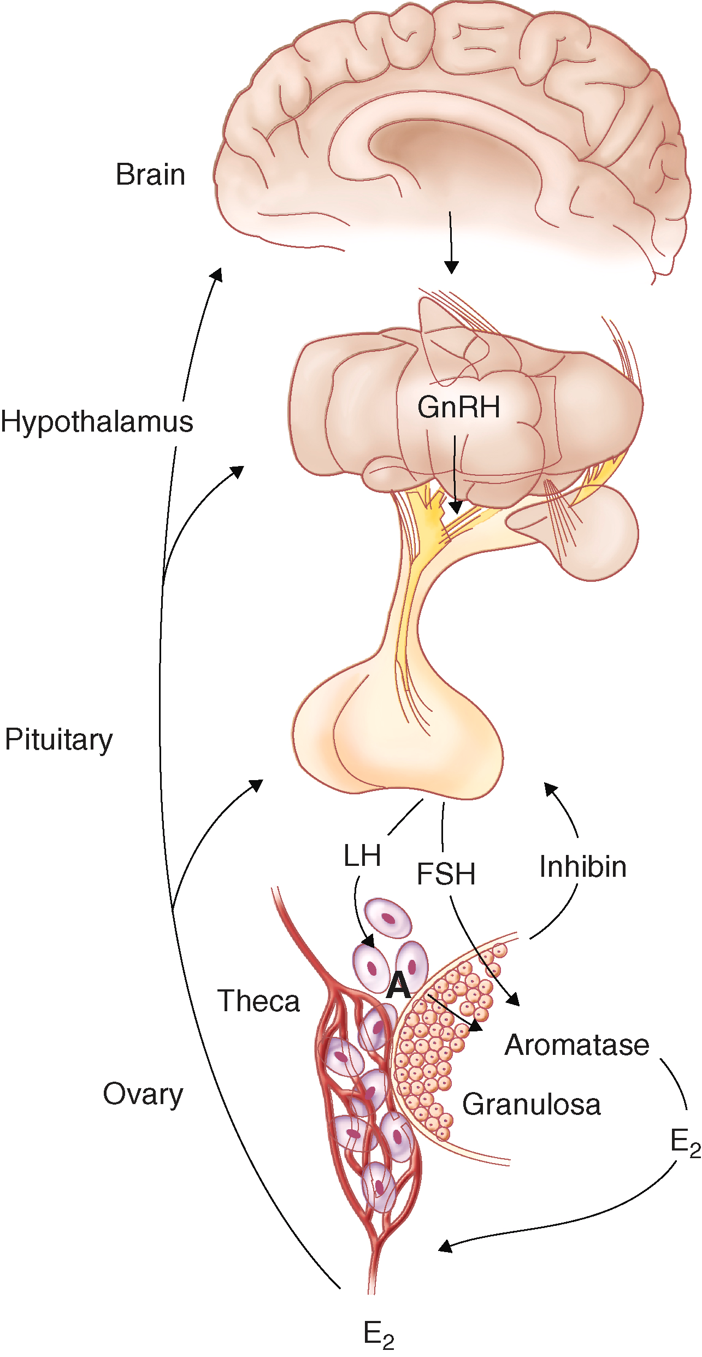
NORMAL ADET DÖNGÜSÜ
YUMURTLAMA
Adet döngüsünün orta noktasında, LH ve FSH'nin preovulatuar dalgalanmaları, ovülasyona yol açan olayları başlatmak için preovulatuar folikül üzerinde etki eder .LH dalgalanması, oositi ikinci miyotik metafazda durdurulmuş döllenebilir bir yumurtaya dönüştüren bir süreç olan miyotik olgunlaşmayı başlatır.
Miyotik olgunlaşma sırasında, oositin yanındaki granüloza hücreleri, kümülüs genişlemesine uğramak üzere FSH tarafından uyarılır.Bu adım, oositin yumurta kanalı tarafından alınması ve taşınması için ön koşuldur.
LH dalgalanması ayrıca, varsayımsal stigmanın yakınında proteolitik enzimlerin üretimini de uyarır. Bu süreç, stigma oluşumu için zorunlu olan progesteron ve prostaglandinlerin LH tarafından uyarılmasını gerektirir. 36 saat sonra, döllenebilir yumurta ve çevresindeki kümülüs hücreleri stigma yoluyla salgılanır. Adetten 1 hafta önce serum progesteron düzeyinin 3 ng/mL'den yüksek olması muhtemelen yumurtlamanın tanısıdır.

Slide 15
NORMAL ADET DÖNGÜSÜ
LUTEOGENEZİS
Yumurtlama, luteal fazın ilk haftasında yumurtlayan folikülün granüloza ve teka hücrelerini progesteron ve estradiol üretimini artırmak için değiştirir.
Luteinizasyon olarak adlandırılan bu olay , salgılayıcı bir endometriyumun oluşumu ve gelişimi için önemlidir. Luteinizasyondan üç ana fizyolojik mekanizma sorumludur: luteinizasyon inhibitörlerinin uzaklaştırılması, hipofiz tarafından LH salgılanması ve yüksek kolesterol seviyelerinin iletilmesi.
Granüloza lutein hücrelerinde steroidojenik akut düzenleyici protein StAR, P450c22 ve 3β-hidroksisteroid dehidrogenazın indüklenmesi, korpus luteum tarafından progesteron üretilmesine yol açar.
İki hücreli, iki gonadotropin mekanizması estradiol üretiminden sorumludur. İmplantasyon gerçekleşmezse, korpus luteum luteolizi başlatır, böylece progesteron ve estradiol azalır ve apoptozisle sonuçlanır. Luteolizis meydana geldiğinde, başka bir baskın folikül seçilir ve yeni bir adet döngüsü başlar.

Slide 16
AMENORE
TANIM
Amenore, adet görmeme anlamına gelir. Hastanın daha önce adet döngüsü geçirip geçirmediğine bağlı olarak birincil veya ikincil olarak sınıflandırılır.
15 yaş ve üzeri olup henüz adet görmeyen veya telarştan itibaren 3 yıl içinde adet görmeyen her ergen için primer amenore taraması endikedir.
Sekonder amenore, daha önce normal adet progesteron çekilme döngüleri geçiren bir hastada 6 aydan uzun süre adet görmeme durumudur.

Slide 17
AMEMORE
EPİDEMİYOLOJİ & DEMOGRAFİ
ABD'de primer amenore ve sekonder amenore görülme sıklığı sırasıyla %1'den az ve %5-7'dir.
Irksal veya etnik bir yatkınlık söz konusu değildir.

Slide 18
AMENORE
ETİYOLOJİ
• Fizyolojik amenore:
1. Gebelik
2. Emzirme
3. Ergenliğin gecikmesi
4. Menopoz
• Patolojik amenore

Slide 19
AMENORE SEKONDER AMENORE

Slide 20
AMENORE Fizik bulgular ve klinik sunum
Turner sendromu
Genellikle mozaik olmadığı sürece primer amenore ile kendini gösterir

Slide 21
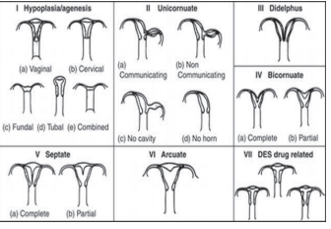
AMENORE Fizik bulgular ve klinik sunum
Saf gonadal disgenezi:
Turner sendromunun aksine, dismorfik özellikler yoktur
Müllerien agenezi
1. Sporadık kalıtım
2. Birincil amenore
3. Normal meme gelişimi
4. Normal kasık ve koltuk altı kılları
5. Normal kadın dış genital organları
6. Rahim ve vajinanın üst kısmının olmaması
7. Yumurtalıklar mevcut
8. Bazı hastalarda renal ve vertebral anomaliler; renal agenezis değerlendirilmelidir

Slide 22
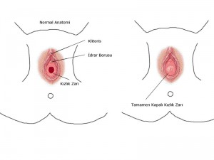
AMENORE Fizik bulgular ve klinik sunum
• Transvers vajinal septum ve imperfore himen:
1. Birincil amenore
2. İlerleyen döngüsel alt karın ağrısı
3. Pelvik muayenede imperfore himen veya transvers vajinal septum
4. Hemakolpos kaynaklı perirektal dolgunluk

Slide 23
AMENORE Fizik bulgular ve klinik sunum
• Androjen duyarsızlığı sendromu:
1. Birincil amenore
2. Bazı hastalarda X'e bağlı resesif kalıtım
3. Normal meme gelişimi
4. Kasık ve koltuk altı kıllarının olmaması
5. Testis kasık veya kasık kanalında bulunabilir
6. Rahim ve vajina yok
7. İlişkili böbrek veya omurga anomalisi yok

Slide 24
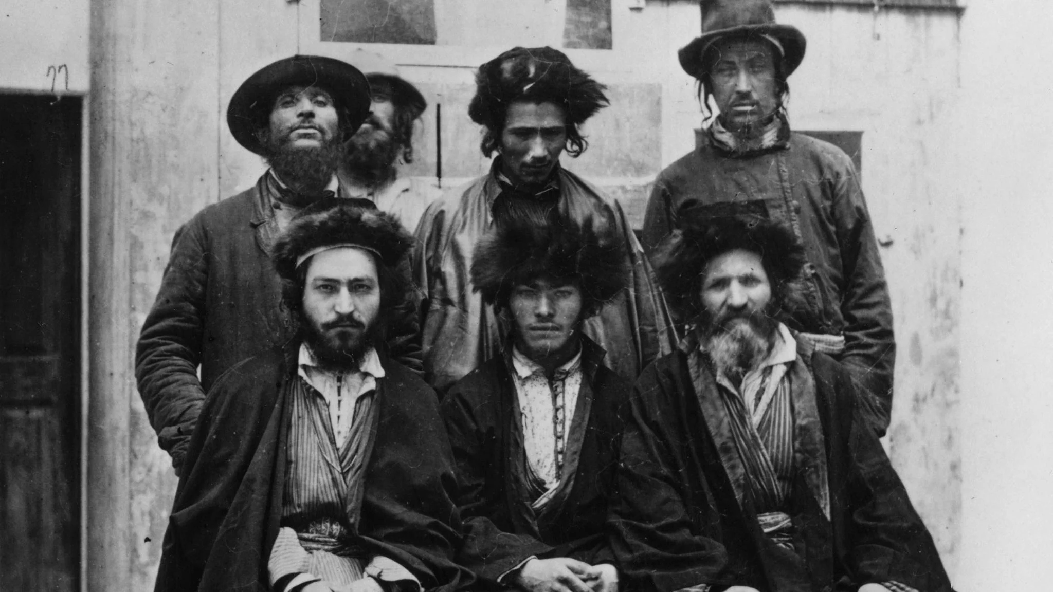
AMENORE Fizik bulgular ve klinik sunum
Erişkin başlangıçlı konjenital adrenal hiperplazi:
1. Diğer popülasyonlara göre Aşkenazi Yahudi, İnuit Yerli Amerikalı, Fransız Kanadalı ve Meksikalı popülasyonlarında daha sık görülür
2. PCOS'un sunumunu taklit eder
3. Hiperandrojenizmin özellikleri (virilizasyon, hirsutizm, akne)
4. Hipertansiyon
• 5-Alfa redüktaz eksikliği:
1. Birincil amenore
2. Ergenlikte virilizasyona uğrarlar

Slide 25
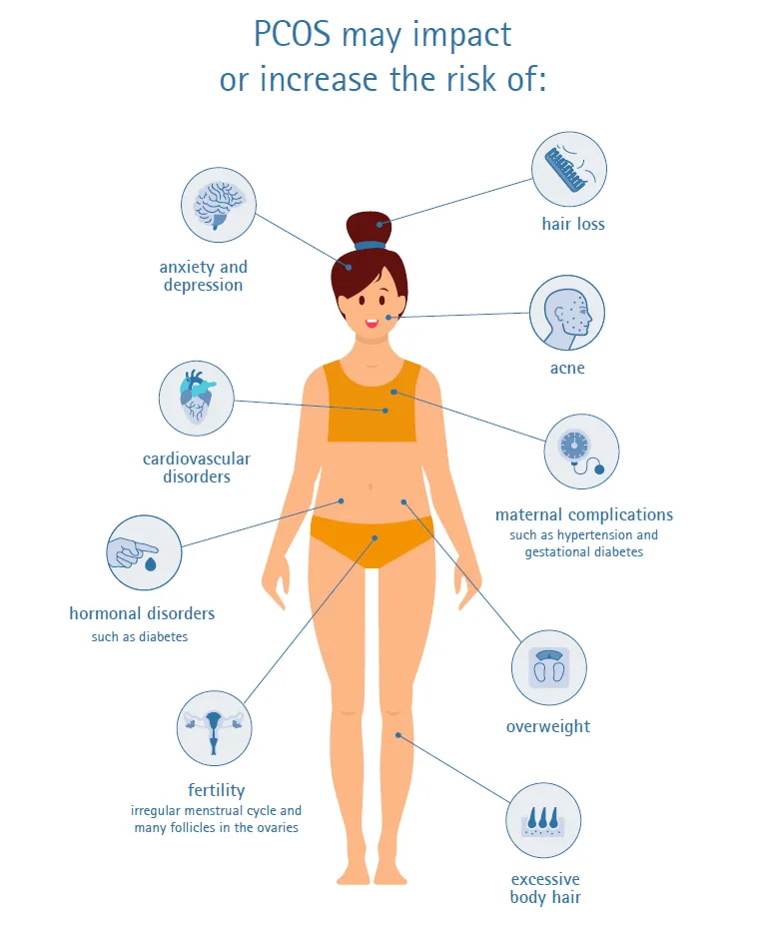
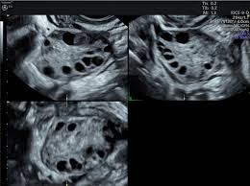
AMENORE Fizik bulgular ve klinik sunum
• Polikistik over sendromu:
1. Genellikle sekonder amenore ve oligomenore ile ortaya çıkar
2. Rotterdam Kriterlerinden ≥⅔ tanısı konuldu:
A. Oligo/anovülasyon
B. Hiperandrojenizm
C. Ultrasonda polikistik overler (bir veya her iki overde, çapı 2 ila 9 mm olan ≥12 folikül veya artmış over hacmi >10 ^{cm3} )
3. Metabolik sendrom ve obezite ile ilişkilidir (PKOS hastalarının %60 ila %80'i)
4. İnsülin direnci, tip 2 diyabet mellitusa yatkınlık

Slide 26
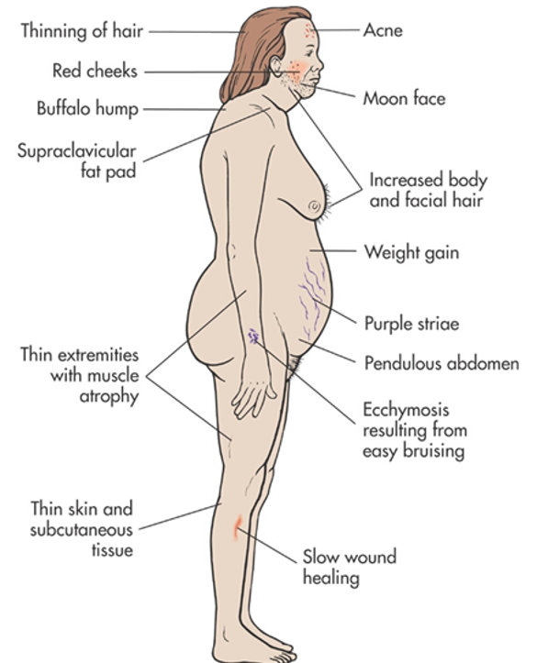
AMENORE Fizik bulgular ve klinik sunum
Cushing sendromu (nadir görülen bir bozukluk, görülme sıklığı 1/1.000.000):
1. İkincil amenore
2. Hiperandrojenizmin özellikleri
3. Anormal yağ dağılımı (dorsoservikal yağ yastığı, örümcek bacaklar, belirgin merkezi obezite)
4. Cilt dokusunun zayıflaması sonucu oluşan karın çatlakları
5. Kolay morarma
6. Hipertansiyon
7. Proksimal kas güçsüzlüğü

Slide 27
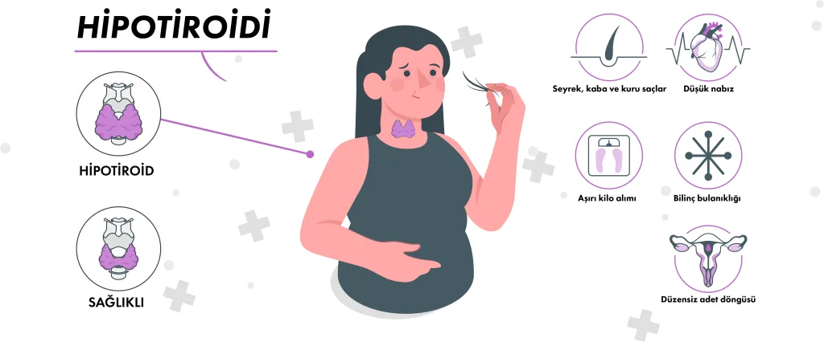
AMENORE Fizik bulgular ve klinik sunum
•Hipotiroidizm:
1. İkincil amenore
2. Letarji
3. Kabızlık
4. İştah azalması
5. Kilo alımı
6. Soğuk tahammülsüzlüğü
7. Saç dökülmesi
8. Kuru cilt
9. Bradikardi

Slide 28
AMENORE Fizik bulgular ve klinik sunum
Primer over yetmezliği (önceden prematür over yetmezliği olarak bilinir):
1. 40 yaşından önce sekonder amenore ve yüksek gonadotropinler (folikül uyarıcı hormon [FSH] ve lüteinizan hormon [LH])
2. Ooferektomi veya pelvik radyasyon veya kemoterapi öyküsü
3. Vazomotor semptomlar
4. Rugositesi olmayan kuru, ince vajinal mukoza
5. İlişkili otoimmün veya karyotipli anormallikler mümkün

Slide 29
AMENORE Fizik bulgular ve klinik sunum
Hiperprolaktinemi:
1. Genellikle sekonder amenore ile ortaya çıkar
2. Antipsikotikler, oral kontraseptifler (OK), antidepresanlar, antihipertansifler, H2 blokerler, opioidler vb. gibi ilaçların kullanım öyküsü.
3. Hipofiz adenomları baş ağrısı, kusma, görme değişiklikleriyle ilişkili olabilir
4. Galaktore
Sheehan sendromu:
1. Doğum sonrası kanamayı takiben sekonder amenore öyküsü
2. Emzirmenin başarısızlığı
3. Hipopituitarizmin diğer özellikleri

Slide 30
AMENORE Fizik bulgular ve klinik sunum
• Asherman sendromu:
1. İkincil amenore
2. Tekrarlayan düşük/kısırlık
• Fonksiyonel hipotalamik bozukluklar:
1. Genellikle sekonder amenore ile ortaya çıkar
2. Yeme bozuklukları, yoğun egzersiz veya stres geçmişi
3. Sokak uyuşturucularının kullanımı
• Kallmann sendromu:
1. Genellikle anosmi, hem GnRH nöronlarının hem de olfaktor plakodun gelişiminde konjenital defekt ile ortaya çıkar

Slide 31
AMENORE Tanı
•Primer amenore
1. Rahim, serviks, overler veya vajinadaki anatomik anormallikleri tespit etmek için pelvik ultrasonografi veya MRI.
2. Karyotipleme (Müllerian agenezisinde 46,XX; AIS'de 46,XY; Turner sendromunda 45,XO) uterusun olmadığı veya Turner sendromundan şüphelenildiği durumlarda yapılır.
A. Serum FSH, tiroid uyarıcı hormon (TSH)/FT4, prolaktin, estradiol
B. FSH 40 mIU/ml ile birlikte estradiol <20 pg/ml olması primer over yetmezliğini gösterir.

Slide 32
AMENORE Tanı
•Primer amenore
3. Prolaktin >200 ng/ml prolaktinoma belirtisidir. Eşik seviyeleri laboratuvara göre değişebilir ve sağlayıcıların kurumlarının normal aralığına aşina olmaları önerilir.
4. Uterus yoksa veya hiperandrojenizm özellikleri varsa serum testosteronu kontrol edin (AIS'de erkek aralığı; Müllerian agenezisinde kadın aralığı).
5. Hiperandrojenizm özelliklerinin varlığında CAH'yi dışlamak için 17-Alfa hidroksiprogesteron seviyesi. 21-hidroksilaz aktivitesinin bozulması nedeniyle yüksek 17 alfa hidroksiprogesteron seviyesine ek olarak, bu hastalarda serum progesteron ve deoksikortikosteron seviyesi, hipernatremi ve hipokalemi olabilir.

Slide 33
AMENORE Tanı
Primer amenore
6. Başın MRI'ı aşağıdakilerin varlığında:
A. Hiperprolaktinemi.
B. Görme alanı kusurları.
C. Hipotalamus-hipofiz fonksiyon bozukluğunun belirtileri.

Slide 34
AMENORE Tanı
• Sekonder amenore
1. Serum FSH, TSH/FT4, prolaktin, estradiol:
A. Düşük serum FSH ile birlikte düşük estradiol hipogonadotropik hipogonadizmi gösterir.
B. Yüksek serum FSH ile düşük estradiol hipergonadotropik hipogonadizmi düşündürür.
2. Progesteron çekilme kanaması:
A. 10 gün boyunca 10 mg medroksiprogesteron verilir.
B. Normal uç organ (çıkış yolu) ve over fonksiyonu varlığında çekilme kanaması östrojenik anovülasyonu düşündürür.

Slide 35
AMENORE Tanı
• Sekonder amenore
3. Östrojen-progesteron çekilme kanaması:
A. Progesteron çekilme kanaması olmadığında hastalara 25-35 gün östrojen (günlük 0,625-2,5 mg Premarin) ve ardından 10 gün medroksiprogesteron verilir.
B. Çekilme kanaması hipogonadizm belirtisidir.
C. Kanamanın olmaması uç organda defekt olduğunu düşündürür (örn. Asherman sendromu).
4. Serum LH, testosteron ve DHEA-S:
A. Hiperandrojenizm bulguları görüldüğünde bu testler istenir.
B. Serum testosteron >200 ng/ml androjen üreten adrenal veya over tümörlerini düşündürür (orta derecede yükselme ile yüksek şüphe indeksi; over veya adrenal tümörlerinde eşik değer gerekli değildir). Bu seviye PCOS'lu hastalarda hafif yükselebilir.
C. DHEA-S >700 mcg/dl ise over kökenli değil adrenal kökenli olduğunu düşündürür (yüksek şüphe indeksi ve orta derecede yükseklik; over veya adrenal tümörlerinde eşik değere gerek yoktur).
D. Rotterdam Konsensüs Konferansı'na göre, PCOS'lu hastalarda LH/FSH oranı >2 bulunabilir, ancak bu tanı kriterleri arasında yer almamaktadır.

Slide 36
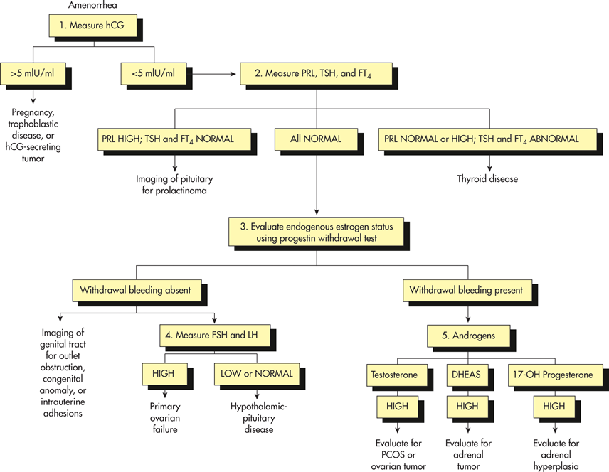
AMENORE Tanı
• Sekonder amenore
5. Görüntüleme:
A. PKOS veya over tümörü şüphesi olduğunda pelvik ultrason.
B. Böbrek üstü bezi tümörü şüphesi olduğunda abdominal BT.
C. Endikasyon halinde başın MR'ı.
D. Asherman sendromundan şüphelenilen hastalarda histerosalpingografi, sonohisterografi veya tanısal histeroskopi
6. Nadiren ihtiyaç duyulan diğer testler:
A. Hemokromatozis şüphesinde serum transferini.
B. Sarkoidoz şüphesi varsa serum ACE.
C. Primer over yetmezliği 40 yaşından önce ortaya çıktığında karyotipleme endikedir.

Slide 37
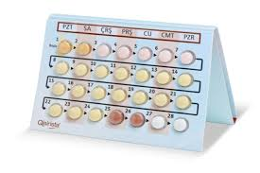
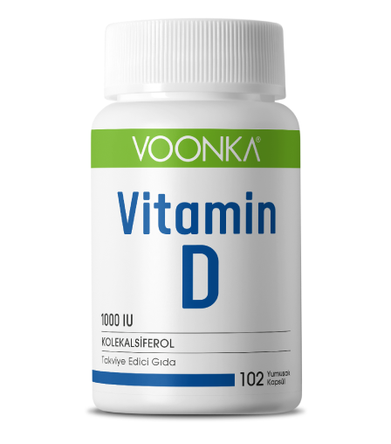
AMENORE Tedavi
• Amenorenin tedavisi etiyolojiye ve hastanın hirsutizmi tedavi etme isteği veya gebe kalma isteği gibi amaçlarına göre değişir.
• Osteoporozdan kaçınmak için hipogonadizmli hastalarda kalsiyum ve D vitamini ile birlikte östrojen replasmanı yapılmalıdır. Rahmi olan kadınların endometrial hiperplazi veya kansere karşı korunmak için sürekli veya aralıklı progesteron uygulaması gerekir. Genellikle, kombine oral kontraseptif haplar kullanılır.
• Anatomik anormallikleri olan birçok hasta cerrahi düzeltmeye ihtiyaç duyabilir. Müllerian agenezi olan hastalar için yeni bir vajinanın oluşturulması genellikle kadın duygusal olarak olgunlaşana ve vajinal açıklığı korumak için gereken seri dilatasyona veya postoperatif bakıma katılmaya hazır olana kadar ertelenir. Ancak yeterli düzeltme mümkün değilse, gebelik genellikle bir taşıyıcı annenin gebeliği taşımasını gerektirir. Bu hastalarda her zaman renal agenezi gibi ilişkili ürogenital anomalileri değerlendirin ve mevcut olduğunda uygun şekilde tedavi edin.
• Androjen duyarsızlığı sendromu olan hastalarda gonadal malignite insidansı %22'dir. Ancak 20 yaşından önce nadiren görülür. Gonadektomi, meme gelişimi ve yetişkin boyuna ulaşıldıktan sonra laparoskopi ile yapılır. Rahim yokluğunda bu bireyler progesteron olmadan sadece östrojen replasmanına ihtiyaç duyarlar.

Slide 38
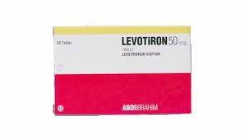
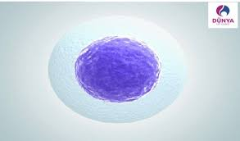
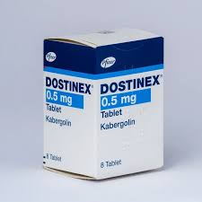
AMENORE Tedavi
• Erişkin başlangıçlı KAH'li kadınlar, adrenal fonksiyonun ACTH ile uyarılmasını kısmen engellemek ve böylece adrenal androjenlerin aşırı üretimini azaltmak için seks steroidlerine ek olarak düşük doz kortikosteroidlerle tedavi edilebilir.
• Primer over yetmezliği (POI) olan hastaların östrojen ve progesteron replasmanına ihtiyacı olacaktır. Bu hastaların gebe kalmak için donör oositleri kullanılarak in vitro fertilizasyona ihtiyaçları olacaktır. Bu hastalarda osteoporoz ve kalp hastalığı riski artmıştır. Ayrıca hipotiroidizm, Addison hastalığı ve diabetes mellitus gibi otoimmün bozukluklarla da ilişkili olabilir. Bu nedenle açlık kan şekeri, TSH ve klinik olarak uygunsa sabah kortizolü ölçülmelidir. Y kromozomu varlığında, gonadal tümörlerden kaçınmak için tanı anında gonadal dokunun çıkarılması önerilir.
• Hipotiroidi tiroid replasmanı ile tedavi edilmelidir.
• Hiperprolaktinemi, suçlu ilaçlardan kaçınarak veya bromokriptin veya kabergolin gibi dopamin agonistleri vererek tedavi edilir. Hipofiz adenomları nadiren ameliyat gerektirir ancak görsel değişiklikler gibi ikincil eksiklikler gözlendiğinde, tıbbi tedaviye dirençli olduklarında veya lezyon hızla büyüyorsa ameliyat yapılabilir.

Slide 39
AMENORE Tedavi
• Hipotalamik amenorenin tedavisi etiyolojiye bağlıdır. Yeme bozuklukları olan veya aşırı egzersiz yapan hastalar davranış değişikliği ve beslenme danışmanlığına ihtiyaç duyacaktır. Elit sporcular egzersiz rejimlerini değiştirmemeyi tercih edebilir ve bu nedenle östrojen tedavisi ve osteoporozun önlenmesi gerekecektir. Kısırlıkla ilişkili olduğunda, klomifen sitrat, ekzojen gonadotropinler veya pulsatil GnRH tedavisi ile yumurtlama indüksiyonu önerilmelidir.
• PCOS'un birincil tedavisi diyet ve egzersiz yoluyla kilo kaybıdır. Diğer tedavi seçenekleri şunlardır:
1. Normal endometriyumun korunmasına yardımcı olmak için oral kontraseptif hapların veya siklik progestagenal ajanların kullanımı.
2. İnsülin direncini azaltmak ve yumurtlama işlevini iyileştirmek için metformin gibi insülin duyarlılaştırıcı ajanlar. Son çalışmalar, insülin duyarlılaştırıcı ajanların yumurtlama çabasını iyileştirmede o kadar etkili olmayabileceğini öne sürüyor.
3. Hiperandrojenizmi tedavi etmek için oral kontraseptifler ve/veya spironolakton.
4. Yumurtlamayı sağlamak için klomifen sitrat veya letrozol gibi bir aromataz inhibitörü kullanılır.

Slide 40
AMENORE Tedavi
• Asherman sendromlu hastalarda, intrauterin yapışıklıkların histeroskopik lizisi, endometrial dokunun yeniden büyümesini uyarmak amacıyla uzun süreli ekzojen östrojen verilmesini takiben yapılır.
• Kalıtsal amenore nedeni olan hastalarda genetikçi konsültasyonu istenir.
• Majör depresyon, anoreksiya nervoza, bulimia nervoza veya diğer majör psikiyatrik bozuklukları olan hastalarda psikiyatrist konsültasyonu gereklidir.

Slide 41
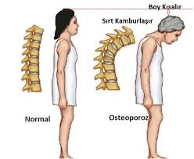
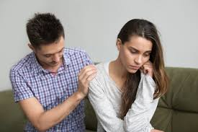
Amenore Komplikasyon
• Osteoporoz
• Endometrial hiperplazi ve rahim kanseri
• Kısırlık

Slide 42
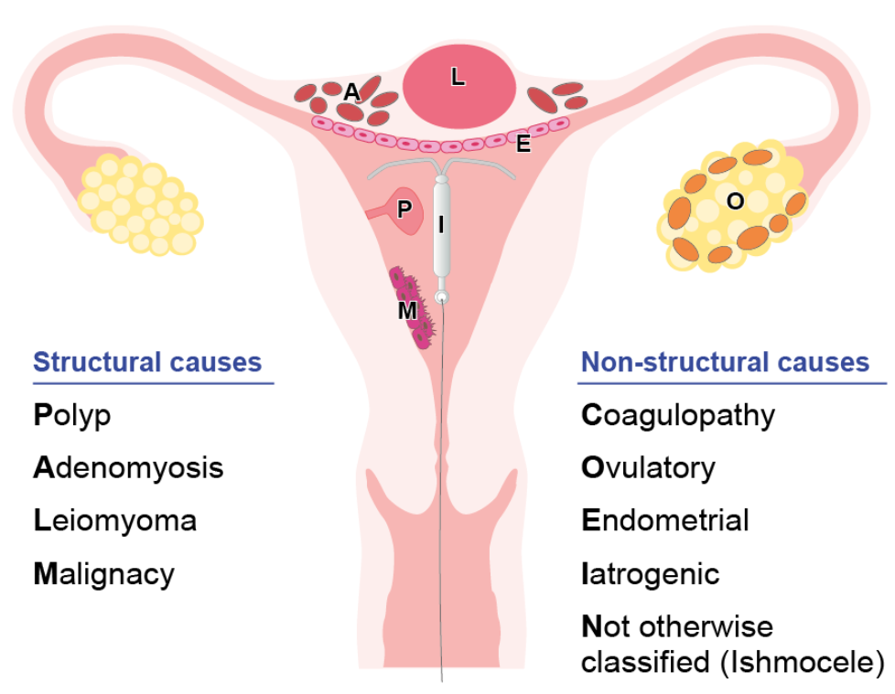
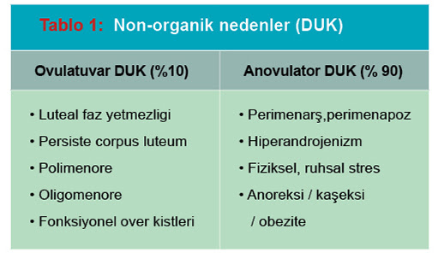
ANORMAL UTERİN KANAMALAR
PALM-COEIN sınıflandırması:
Amerikan Kadın Hastalıkları ve Doğum Uzmanları Koleji Üreme Çağındaki Kadınlarda Anormal Kanama Sınıflandırma Sistemi

Slide 43
Anormal Kanaması Olan Üreme Çağındaki Kadınların Klinik Değerlendirmesi
Yumurtlama anormal kanaması | Tarih, fizik muayene, gebelik testi Menora Karaciğer fonksiyon testleri, BUN/Cr, CBC, pıhtılaşma profilinin dikkate alınması Rahim miyomlarını dışlamak için pelvik ultrasonografi Endometrial hiperplaziyi dışlamak için endometrial biyopsi (özellikle 35 yaşından büyüklerde) Adetler arası kanama Pap smear, servikal kültürler Foliküler ve luteal fazların uzunluğunu belirlemek için bazal vücut sıcaklığı tablosu
Anovulatuar kanama | Tarih, fizik muayene, gebelik testi Laboratuvar çalışmaları TSH seviyesi Prolaktin seviyesi Tam kan sayımı (akut kanama atağı veya sık sık ağır kanama varsa) Açlık glikoz ve insülin seviyeleri Yeme bozukluğu, stres ve kadın-sporcu üçlüsünün taranması

Slide 44
ANORMAL UTERİN KANAMALAR Ergenler
Ergenlerde anormal vajinal kanamanın en sık görülen üç belirtisi anovülasyon, menoraji ve amenoredir.
Hipotalamus-hipofiz ekseni olgunlaşırken adet döngüsünün menarştan ortalama 18 ay sonra anovulatuar olması normaldir.
Menoraji (ağır kanama) ergen hastalarda oldukça yaygındır ve çoğunlukla anovülasyondan kaynaklanır .
Ancak bazı genç kadınlarda, adet dönemindeki menoraji bir kanama bozukluğunun belirtisi olabilir. Menorajisi olan ergenlerin %24'üne kadarında teşhis edilmemiş bir kanama bozukluğu olabilir Ergenlerde menoraji değerlendirmesi, tam kan sayımı, pıhtılaşma profili ve klinik olarak endike ise von Willebrand hastalığı tarama testini içerir. Ergenlerde hem anovülasyon hem de menoraji tedavisi genellikle döngü kontrolü için hormonal kontrasepsiyondur.

Slide 45
ANORMAL UTERİN KANAMALAR Üreme çağındaki kadınlar
Üreme çağındaki kadınlarda anormal kanamanın en yaygın nedenleri gebelik komplikasyonları, anovulatuar bozukluklar ve iyi huylu pelvik patolojidir.
Yumurtlama döngülerinin özellikleri arasında düzenli döngü uzunluğu, adet öncesi sendromu semptomlarının varlığı ve servikal mukustaki değişiklikler bulunur. Buna karşılık, anovulatuar döngüler değişken kanama miktarları ve aralıklarıyla öngörülemez olma eğilimindedir.
Yumurtlama döngülerinde anormal kanama menoraji, polimenore, oligomenore ve intermenstrüel kanamayı içerir.
Menoraji yapısal lezyonlarla (uterin leiomyomlar, endometrial polipler veya hiperplazi), pıhtılaşma bozukluğuyla, karaciğer yetmezliğiyle veya kronik böbrek yetmezliğiyle ilişkili olabilir.
Polimenore (kısa aralıklarla kanama) luteal faz bozukluğundan (yumurtlamadan sonra endometriumu stabilize etmek için yeterli progesteron üretilmez) veya kısa foliküler fazdan kaynaklanabilir.
Oligomenore (seyrek kanama) genellikle uzamış foliküler fazdan kaynaklanır.
İntermenstrüel kanama servikal patolojiden (displazi veya enfeksiyon) veya rahim içi araçtan (RİA) kaynaklanabilir.
Anormal kanaması olan bir kadının değerlendirilmesi kanama türüne göre yapılır

Slide 46
ANORMAL UTERİN KANAMALAR Üreme çağındaki kadınlar
Anovülasyon, üreme çağındaki kadınlarda anormal vajinal kanamanın en yaygın nedenidir.
Anovülasyonun büyük çoğunluğu hipotalamik anormallikler veya polikistik over sendromu (PCOS) ile ilişkilidir .
Tanımı gereği, anovülasyon döngüleri öngörülemezdir ve herhangi bir vajinal kanama düzenine göre sınıflandırılamaz.
Bir kadın bir ay 14 gün yoğun kanama, sonraki ay aralıklı hafif lekelenme yaşayabilir ve ardından 3 ay boyunca döngü olmadan yaşayabilir.
Bu döngülerdeki patolojik anormallik, karşıt östrojen durumu üreten yumurtlama eksikliğidir. Yumurtlama olmamasından kaynaklanan progesteron üretiminin eksikliği, düzensiz endometriyal büyümeye ve düzensiz kanamaya katkıda bulunur.
Normal bir döngüde, adet sırasında tüm endometriyum dökülür. Anovülasyon döngüsünde, endometriyumun farklı bölümleri farklı zamanlarda kan tedariklerinden büyür ve düzensiz bir şekilde kanar.

Slide 47
ANORMAL UTERİN KANAMALAR Üreme çağındaki kadınlar
Anovulatuar Döngülerin Nedenleri
HİPOTALAMİK
Kilo kaybı Yeme bozuklukları Kadın sporcu üçlüsü Kronik hastalık Stres Aşırı egzersiz
POLİKİSTİK OVER SENDROMU
Tiroid bozuklukları Hiperprolaktinemi İdiyopatik kronik anovülasyon İlaç kaynaklı (hormonal kontraseptiflerin kesilmesi)

Slide 48
ANORMAL UTERİN KANAMALAR Üreme çağındaki kadınlar
Anormal Vajinal Kanama İçin Tedavi Seçenekleri
Hamilelik isteniyor | Klomifen sitrat ile yumurtlamanın indüksiyonu Jinekoloğa sevk
İstenilen doğum kontrolü | Östrojen/progestin yöntemi, depo medroksiprogesteron asetat veya levonorgestrel RİA ile döngü kontrolü
Akut kanama atağı | AMELİYATHANE
 | 5 ila 7 gün boyunca günde 4 hap olacak şekilde yüksek doz OC'lerin uygulanması ve ardından en az 1 ay boyunca sürekli OC döngüsü yapılması Kanamayı akut olarak durdurmak için oral östrojen veya oral progesteron uygulanması
 | HASTANEDE YATMIŞ
 | IV sıvılar, destekleyici bakım, IV östrojen tedavisi Cerrahi müdahale için konsültasyon
Kullanılan doğum kontrol rejimi | ÖSTROJEN/PROGESTERİN
 | İlk 3 ay destekleyici bakım OC rejimine uyumun değerlendirilmesi Ek östrojen ekleyin Daha yüksek dozda östrojen veya farklı sınıf progestin içeren yönteme geçin
 | SADECE PROGESTİN
 | Ek östrojen veya kombine OC ekleyin Kanamayı azaltmak için NSAID uygulayın

Slide 49
ANORMAL UTERİN KANAMALAR Perimenepozol kadınlar
erimenopozal kadınlar yapısal lezyonlardan (çoğunlukla uterin fibroid tümörleri veya polipler) veya kanama bozukluklarından da kanayabilir. Anormal kanaması olan perimenopozal bir kadının değerlendirilmesi, endometrial hiperplazi veya kanseri dışlamak için endometrial biyopsiyi içermelidir. Nullipar, diyabetik veya obez kadınlarda endometrial kanser riski artar ( ). Bu yaş grubundaki sigara içmeyen kadınlar, döngü kontrolü için hormonal kontrasepsiyonla etkili bir şekilde yönetilebilir. Trombotik risk nedeniyle östrojenden kaçınması gereken sigara içenler, aylık çekilme kanaması sağlamak için döngüsel progestin kullanabilirler.
. Perimenopozal kadınlar yapısal lezyonlardan (çoğunlukla uterin fibroid tümörleri veya polipler) veya kanama bozukluklarından da kanayabilir. Anormal kanaması olan perimenopozal bir kadının değerlendirilmesi, endometrial hiperplazi veya kanseri dışlamak için endometrial biyopsiyi içermelidir. Nullipar, diyabetik veya obez kadınlarda endometrial kanser riski artar ( ). Bu yaş grubundaki sigara içmeyen kadınlar, döngü kontrolü için hormonal kontrasepsiyonla etkili bir şekilde yönetilebilir. Trombotik risk nedeniyle östrojenden kaçınması gereken sigara içenler, aylık çekilme kanaması sağlamak için döngüsel progestin kullanabilirler.
Menopozdan 5 ila 10 yıl önce anormal kanama çok yaygındır. En yaygın patoloji, yumurtalık foliküllerinin sayısının azalması ve inhibin B seviyelerinin düşmesi nedeniyle oluşan anovülasyondur
. Perimenopozal kadınlar yapısal lezyonlardan (çoğunlukla uterin fibroid tümörleri veya polipler) veya kanama bozukluklarından da kanayabilir.
Anormal kanaması olan perimenopozal bir kadının değerlendirilmesi, endometrial hiperplazi veya kanseri dışlamak için endometrial biyopsiyi içermelidir.
Nullipar, diyabetik veya obez kadınlarda endometrial kanser riski artar Bu yaş grubundaki sigara içmeyen kadınlar, döngü kontrolü için hormonal kontrasepsiyonla etkili bir şekilde yönetilebilir. Trombotik risk nedeniyle östrojenden kaçınması gereken sigara içenler, aylık çekilme kanaması sağlamak için döngüsel progestin kullanabilirler.

Slide 50
ANORMAL UTERİN KANAMALAR Menepoz sonrası kadınlar
Menopoz, adet görmeden geçen 12 ay olarak tanımlanır. Bu 12 aylık dönemden sonra herhangi bir kanama anormaldir.
Büyük bir Danimarka araştırması, menopoz sonrası kanamanın %10 yaygınlığını bulmuştur ( Astrup, 2004 ). Menopozdan bu yana geçen süre arttıkça kanama atakları azaldı.
Kanaması olan postmenopozal bir kadında ana endişe endometrial karsinomdur. Tüm postmenopozal kanamaların %10 ila %20'si maligniteden kaynaklanır ( Hale ve Fraser, 2007 ). Postmenopozal kanamanın değerlendirilmesi pelvik ultrasonografi veya ofis endometriyal biyopsisi ile etkili bir şekilde yapılabilir.

Slide 51
KAYNAKÇA
1) J. E. South-Paul, S. C. Matheny, ve E. L. Lewis, Aile Hekimliği Tanı ve Tedavi. 2019. 5. Baskı, Güneş Tıp Kitabevleri.
2) C.T. Johnson, J.L. Hallock, J.L. Bienstock, H.E. Fox, E.E. Wallach, John Hopkins Jinekoloji ve Obstetrik El Kitabı. 2016. 5. Baskı, Güneş Tıp Kitabevleri.
3) Z. Korkmaz ve H. B. Saatlı, “Anormal Uterin Kanamalar”, Turkiye Klin. Jinekoloji Obstet., c. 8, sayı 4, ss. 73–78, 2015.
4) Y. Aydın, “Amenore”, Turkiye Klin. Jinekoloji Obstet., c. 8, sayı 4, ss. 96–101, 2015.
5) Birinci Basamağa Yönelik Tanı ve Tedavi Rehberleri, 2012.
6) Türk Jinekoloji ve Obstetrik Derneği, Menoraji Tanı ve Tedavi Klavuzu, 2012
7)https://www.clinicalkey.com/#!/content/book/3-s2.0-B9780323239905000253?scrollTo=%23hl0001352
8) https://www.clinicalkey.com/#!/content/book/3-s2.0-B9780323930383002185?scrollTo=%23hl0000504
9) https://www.clinicalkey.com/#!/content/book/3-s2.0-B9780443117244000624?scrollTo=%23f0010

